Slide 1
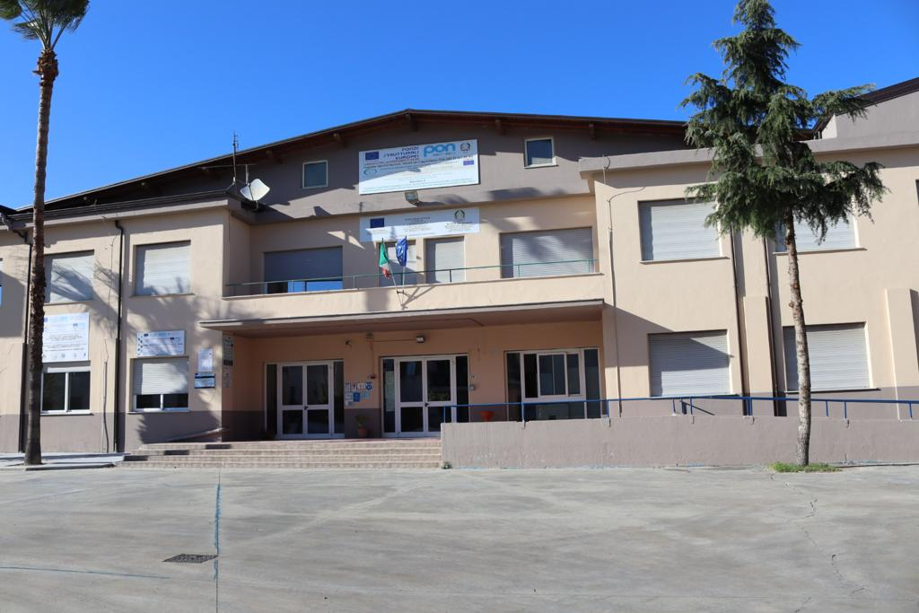

IC CROSIA_MIRTO ( CS)
… dal 10 al 14 dicembre 2020
« DALLA SCUOLA PRIMARIA ALLA SCUOLA SECONDARIA DI I° GRADO»

Slide 2

INCONTRI CON I GENITORI E GLI ALUNNI DELLE CLASSI QUINTE DI Via DELL’ARTE,VIA DEL SOLE E SORRENTI, PER:
Presentare
Informare
Preparare
Tranquillizzare

Slide 3
La scuola è un luogo di incontro e di crescita .
E’IL LUOGO DEL SAPER FARE, E DEL SAPER ESSERE.
DOVE CI SI ISTRUISCE E CI SI FORMA | Per stare insieme, costruire legami , sapere, conoscere, imparare a saper fare, imparare a saper essere, credere nelle proprie capacità.
IN CUI SI IMPARA AD IMPARARE | Per affrontare con consapevolezza il futuro
DOVE SI EDUCA LA PERSONA | Per aiutare a scoprire il valore di se stesso,delle cose e della realtà
DOVE E’ POSSIBILE LA TRASMISSIONE DI QUEI VALORI CHE CORRISPONDONO AL CUORE | Per dare appartenenza, significato, passione, rispetto di sé e degli altri, dignità di tutti e di ciascuno

Slide 4
OBIETTIVI
fare della scuola un "ambiente di vita e di apprendimento"
promuovere lo "star bene a scuola" del ragazzo
valorizzare le attitudini individuali e la creatività potenziale di ogni alunno
assicurare ad ogni alunno possibilità di acquisire gli strumenti culturali fondamentali
favorire la conquista dell'autonomia critica di ogni alunno

Slide 5
LA SCUOLA E’ UN LUOGO
DI VITA E DI APPRENDIMENTO
La scuola si pone in continuità educativa rispetto alle famiglie e deve essere intesa come una comunità di dialogo, di ricerca, volta alla crescita della persona in tutte le sue dimensioni. In essa ognuno, con pari dignità e nella diversità dei ruoli, opera per garantire la formazione alla cittadinanza, la realizzazione del diritto allo studio, lo
sviluppo delle potenzialità di ciascuno e il recupero delle situazioni di svantaggio.
La scuola è per eccellenza il luogo delle diversità, il luogo in cui ognuno, nel veder garantito il diritto dell’apprendere, trovi occasioni per costruire la propria identità nel rispetto e nella valorizzazione delle identità altrui.

Slide 6
LA SCUOLA SECONDARIA DI
I GRADO
fa parte, insieme alla scuola primaria, del primo ciclo di istruzione.

Slide 7
è successiva alla scuola primaria
comprende il periodo di passaggio dalla fanciullezza all’adolescenza
prosegue l’orientamento educativo iniziato nella scuola primaria
eleva il livello di educazione e di istruzione
è la premessa indispensabile per l’impegno nel secondo ciclo di istruzione

Slide 8
PRIORITA’
ASSICURARE a tutti I RAGAZZI
la possibilità di raggiungere al meglio una
formazione culturale ed educativa adeguata
ai loro bisogni e che, in altri termini, sappia
garantire il successo formativo di ogni
alunno, nel rispetto delle sue potenzialità e
capacità.

Slide 9
Obiettivi generali del processo formativo
Scuola dell’educazione integrale della persona
Scuola che colloca nel mondo
Scuola orientativa
Scuola dell’identità
Scuola della motivazione e del significato
Scuola della prevenzione dei disagi e del recupero degli svantaggi
Scuola della relazione educativa

Slide 10
CURRICOLO DEGLI STUDI
italiano
storia
geografia
matematica
scienze
inglese
2^ lingua comunitaria (francese)
tecnologia
arte e immagine
musica
scienze motorie e sportive
religione cattolica o ALTERNATIVA

Slide 11
Una scuola per …
Promuovere e facilitare il raggiungimento dell’autonomia e del senso di responsabilità:
Rendere gli alunni consapevoli che il rispetto di sé, degli altri e del patrimonio ambientale sono valori individuali e sociali fondamentali;

Slide 12
Una scuola per …
Accogliere le differenze culturali come valori;
Utilizzare in ambiti diversi le conoscenze e le abilità acquisite;
Sviluppare la comunicazione nei suoi diversi linguaggi anche attraverso l’uso delle nuove tecnologie.

Slide 13
Il nostro Istituto utilizza le nuove tecnologie digitali( classi dotati di Lavagne interattive multimediali)nella convinzione che contribuiscano a rendere i ragazzi più attivi nella costruzione del loro apprendimento.
LE NUOVE TECNOLOGIE NELLA DIDATTICA

Slide 14

La scuola è ad indirizzo musicale.
la nostra scuola offre la possibilità di frequentare corsi di strumento musicale.
la musica intesa come linguaggio, mezzo di espressione e di comunicazione e
CONSENTE di fare
pratica con uno strumento
musicale

Slide 15
La frequenza dell'indirizzo musicale arricchisce il campo dell'esperienza degli adolescenti di stimoli culturali, affinando il gusto estetico, la capacità critica, la relazione tra mondi e culture diverse.
La scuola promuove la partecipazione a manifestazioni, concerti e rassegne musicali per valorizzare l’impegno e i talenti degli allievi.
L’iscrizione al corso di indirizzo musicale è subordinata al superamento di un esame attitudinale da parte dell’alunno.

Slide 16
Gli strumenti attualmente insegnati nella scuola sono:
PIANOFORTE
FAGOTTO
CHITARRA
FISARMONICA

Slide 17
Nel corso dell’anno scolastico gli alunni si esibiscono in saggi e piccoli concerti sia come solisti, sia in piccoli o grandi gruppi.
Gli appuntamenti ormai tradizionali sono:
- il concerto di Natale
- la partecipazione ad un concorso o ad una rassegna
- i saggi di fine anno scolastico.
- il concerto finale.

Slide 18
TEMPO SCUOLA
Nel nostro Istituto sono previsti i seguenti modelli di tempo scuola :
TEMPO SCUOLA DI 30 ORE: TEMPO ORDINARIO
TEMPO SCUOLA BASE CHE PREVEDE L’INSEGNAMENTO DI TUTTE LE DISCIPLINE PREVISTE NEI PIANI DI STUDIO NAZIONALI
TEMPO SCUOLA DI 38 ORE: TEMPO PROLUNGATO
TEMPO SCUOLA BASE POTENZIATO RISPETTO AL TEMPO SCUOLA DELLE 30 ORE, IN QUANTO PREVEDE L’ARRICCHIMENTO E L’APPROFONDIMENTO DI ALCUNE DISCIPLINE DI STUDIO DI BASE.

Slide 19
ORGANIZZAZIONE ORARIA
TEMPO SCUOLA DI 30 ORE: TEMPO ORDINARIO
  dal lunedì al sabato dalle 8.00 alle 13.00
INIZIO LEZIONE: ore 8,00
TERMINE LEZIONE: ore 13,00
L’organizzazione oraria potrà subire delle modifiche a causa dell’emergenza Covid-19

Slide 20
N° di ore delle discipline del tempo normale
Italiano, storia, geografia 9
Attività approfondimento italiano 1
Matematica e scienze 6
Tecnologia 2
Inglese 3
Seconda lingua comunitaria 2
Arte e immagine 2
Scienze motorie e sportive 2
Musica 2
Religione Cattolica (disciplina facoltativa) 1

Slide 21
TEMPO PROLUNGATO 38 ORE SETTIMANALI
è un tempo scuola che, oltre a prevedere
l’insegnamento di tutte le discipline indicate nei piani di studio nazionali, garantisce l’ampliamento dell’offerta formativa della scuola; è un’opportunità educativo – didattica in più che assicura ai ragazzi spazi e tempi di arricchimento e di apprendimento importanti per la loro crescita umana e culturale.

Slide 22
2°MODELLO ORGANIZZATIVO:
38 ORE SETTIMANALI
  -Mercoledì e sabato dalle 8.00 alle 13.00
  -Lunedì e giovedì dalle 8:00 alle 14:00
  - Martedì e venerdì dalle 8:00 alle 16:00
L’organizzazione oraria potrà subire delle modifiche a causa dell’emergenza Covid-19

Slide 23
TEMPO PROLUNGATO
Il modello didattico progettato dalla scuola prevede non solo attività stimolanti di laboratorio che aiutano gli alunni a sviluppare e migliorare le capacità espressive e logiche, ma anche interventi di studio assistito e guidato dai docenti per lo svolgimento dei compiti, nonché azioni di rinforzo, potenziamento e sviluppo.

Slide 24
TEMPO PROLUNGATO
I laboratori saranno strutturati per classi aperte; ciò permette di organizzare meglio i piccoli gruppi, di utilizzare i docenti impegnati in più classi contemporaneamente;
di contrastare la demotivazione e lo scarso impegno nello studio degli studenti, per migliorarne il successo scolastico e l’apprendimento.
Dare la possibilità a ciascun alunno, senza discriminazioni, di apprendere al meglio i contenuti proposti, nel rispetto dei propri tempi e delle proprie potenzialità.

Slide 25
ORGANIZZAZIONE ORARIA
DEL TEMPO PROLUNGATO
ITALIANO 9
STORIA 3
GEOGRAFIA 3
MATEMATICA SCIENZE 9
TECNOLOGIA 2
INGLESE 3
FRANCESE 2
ARTE 2
MUSICA 2
SCIENZE MOTORIE 2
RELIGIONE 1
Totale ore 38
( comprensive di due ore di mensa)

Slide 26
ALCUNE Attività laboratoriali realizzate durante il tempo prolungato

Slide 27
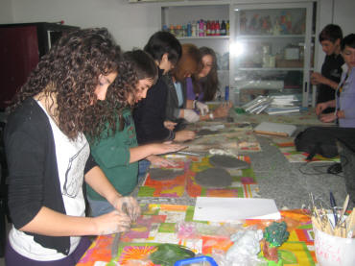
Laboratorio di ceramica

Slide 28
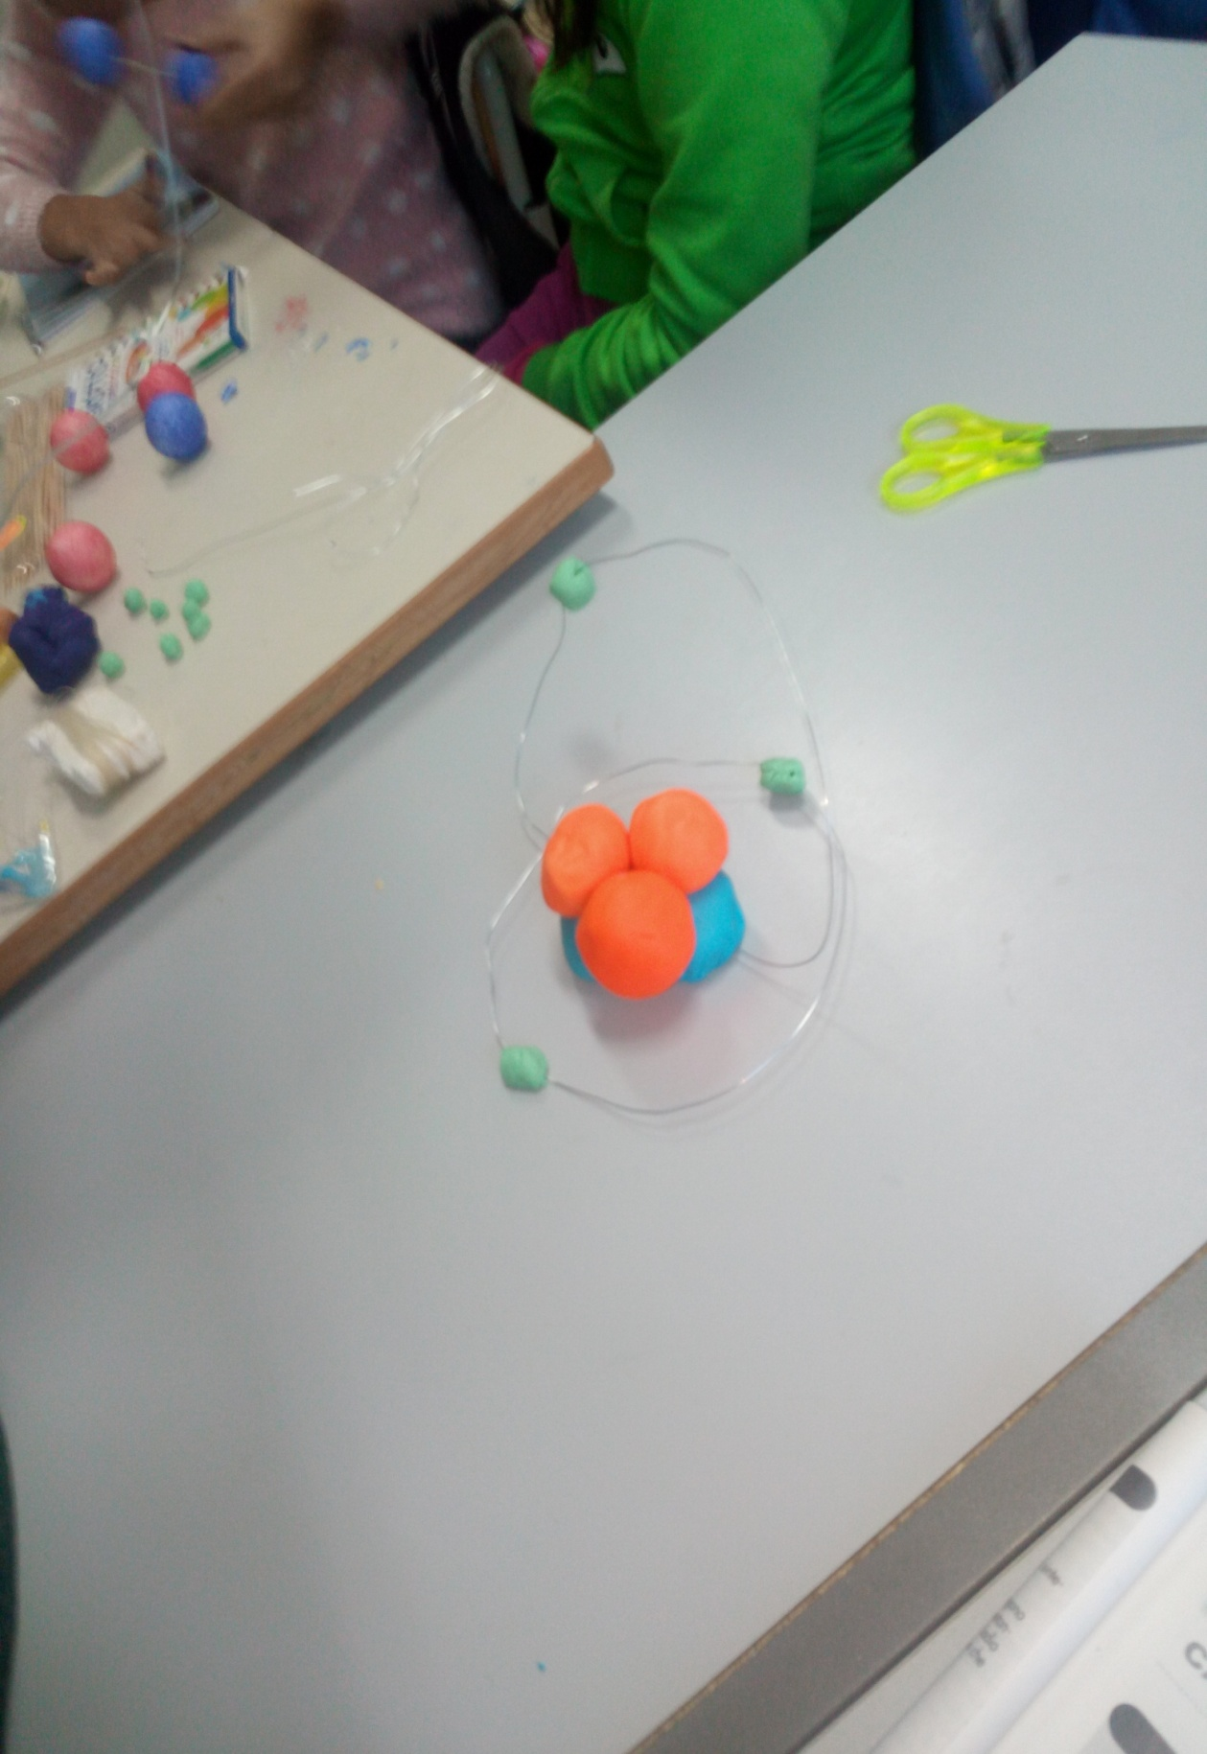
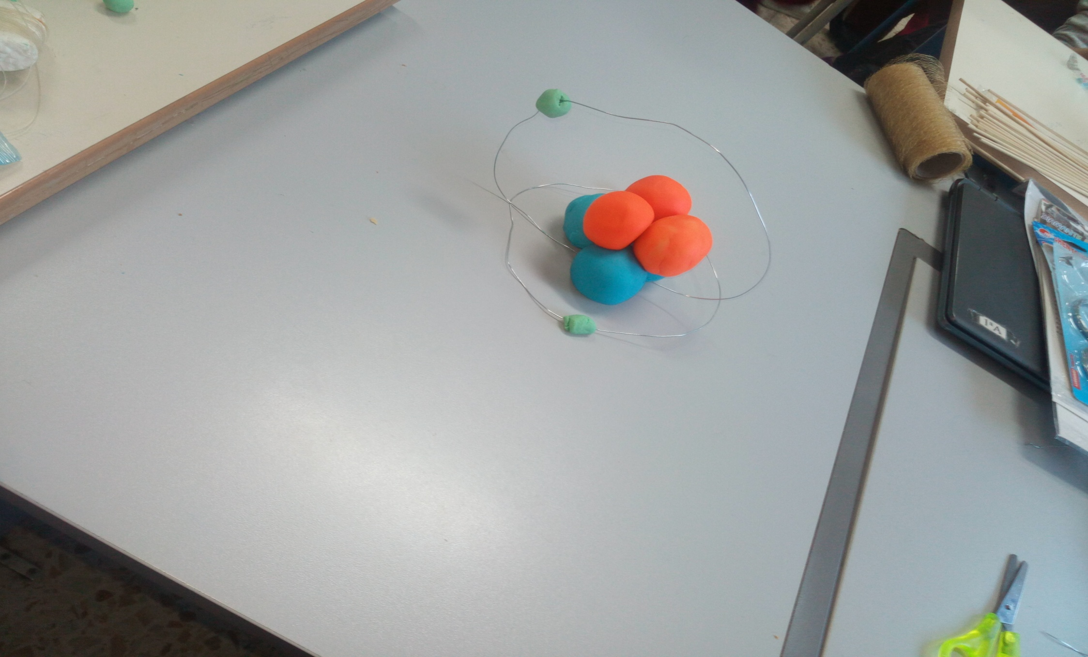
Costruzione del modello atomico dell’Elio (He)

Slide 29
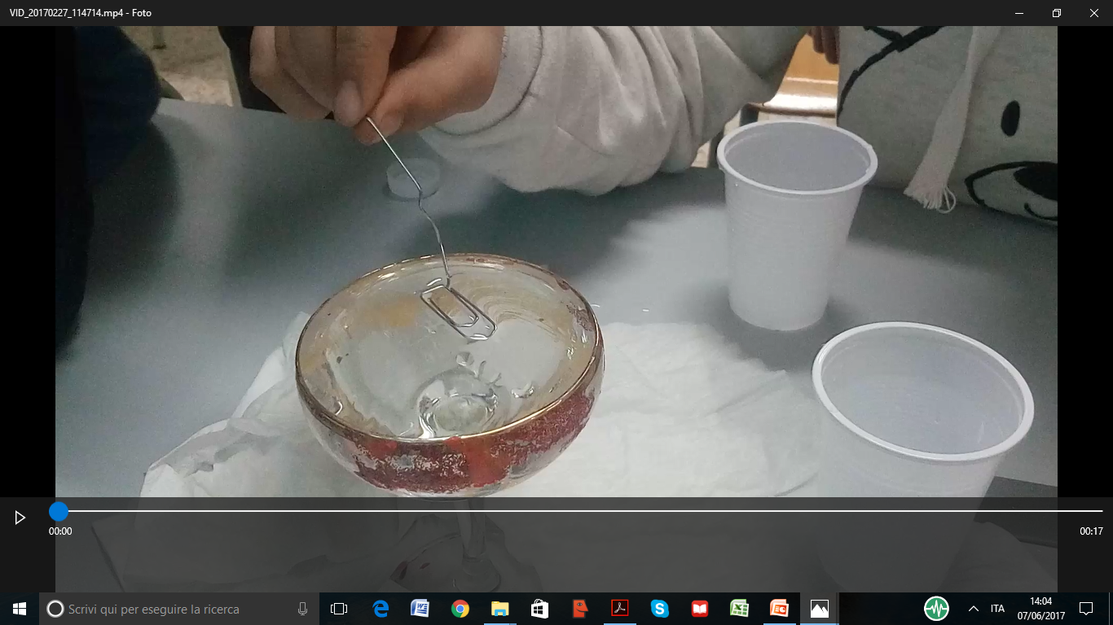
Esempi di tensione superficiale nei liquidi

Slide 30
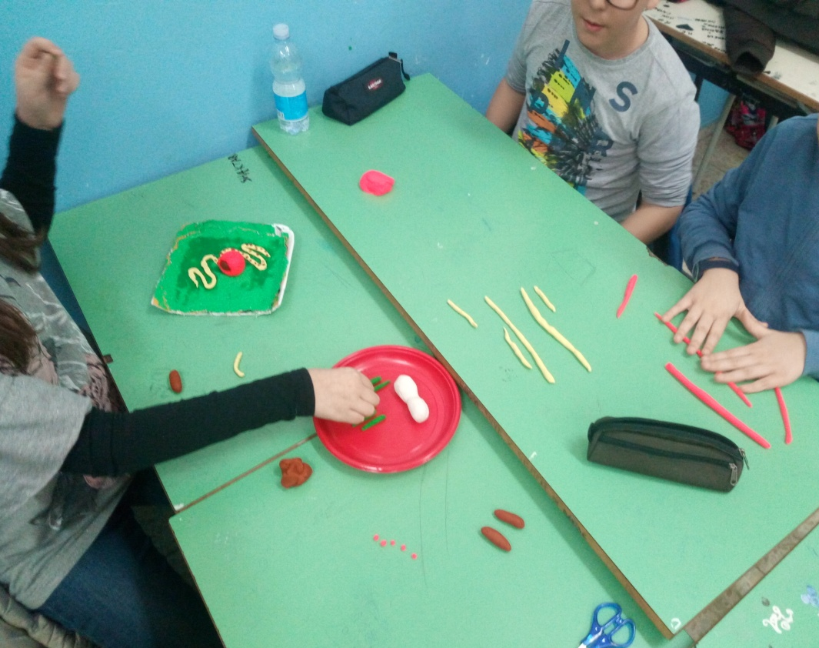
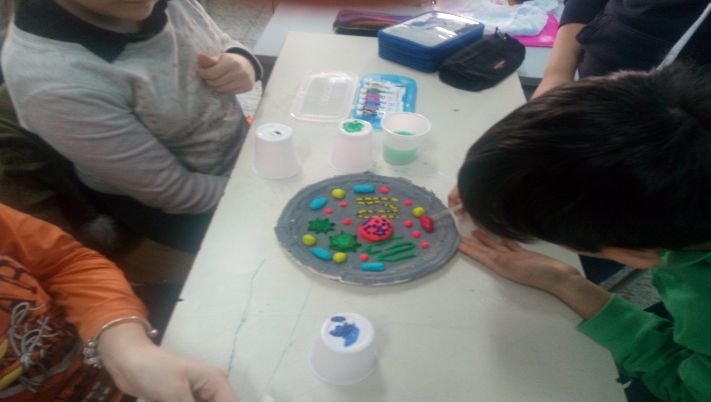
Costruzione di modelli cellulari

Slide 31
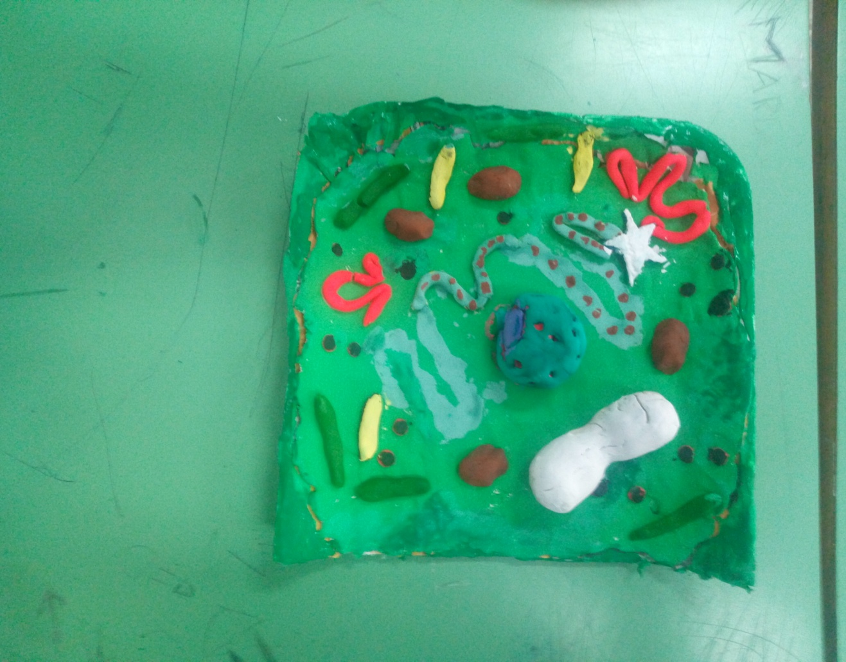
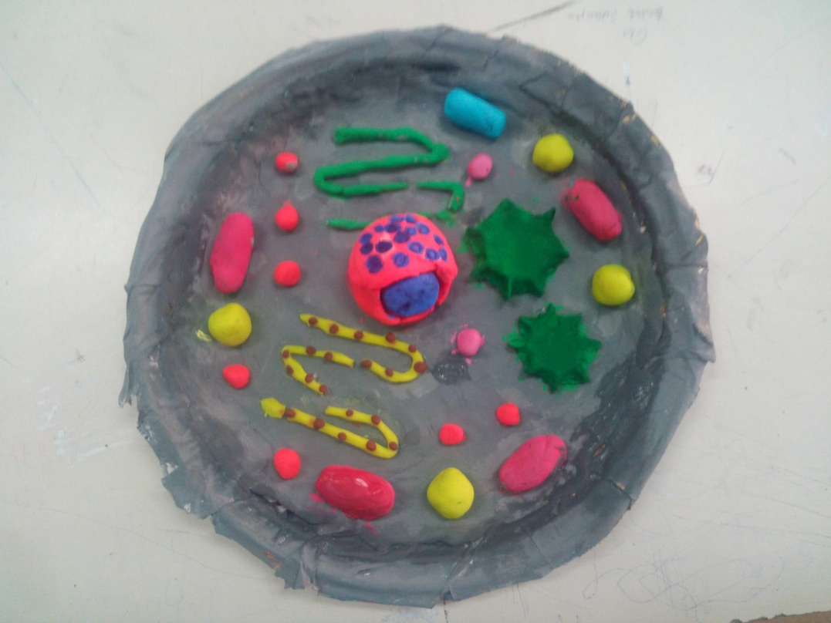
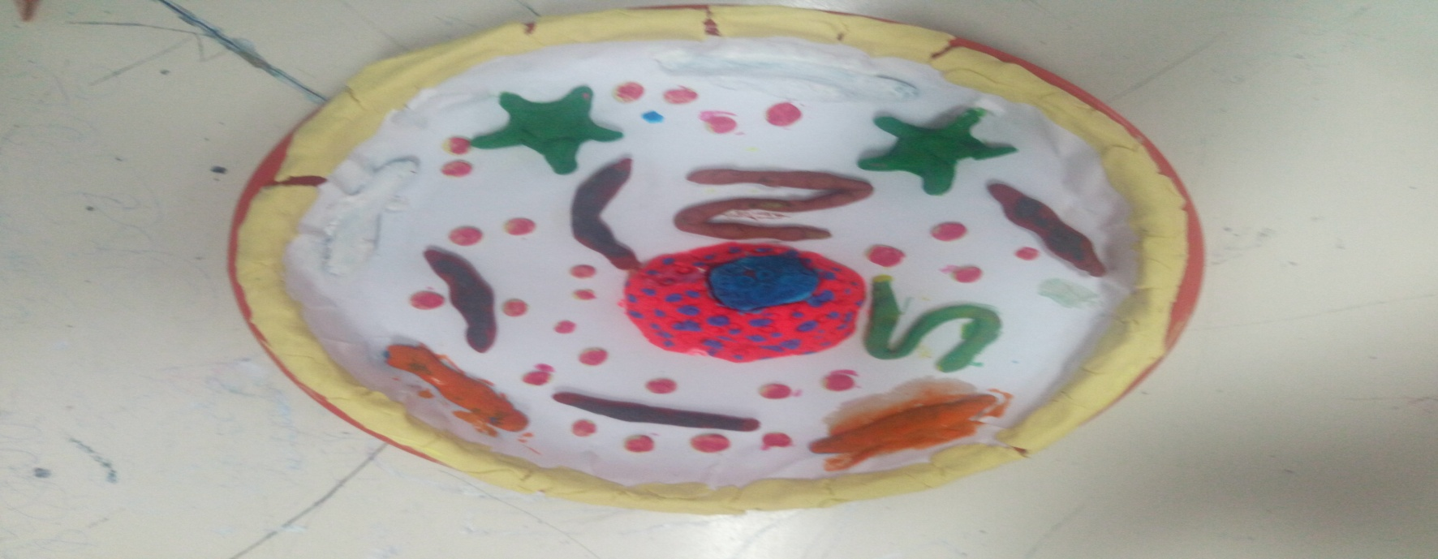

Slide 32
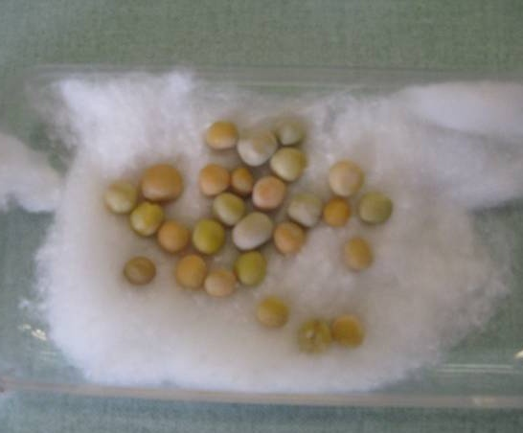
La Germinazione
Prima:

Slide 33
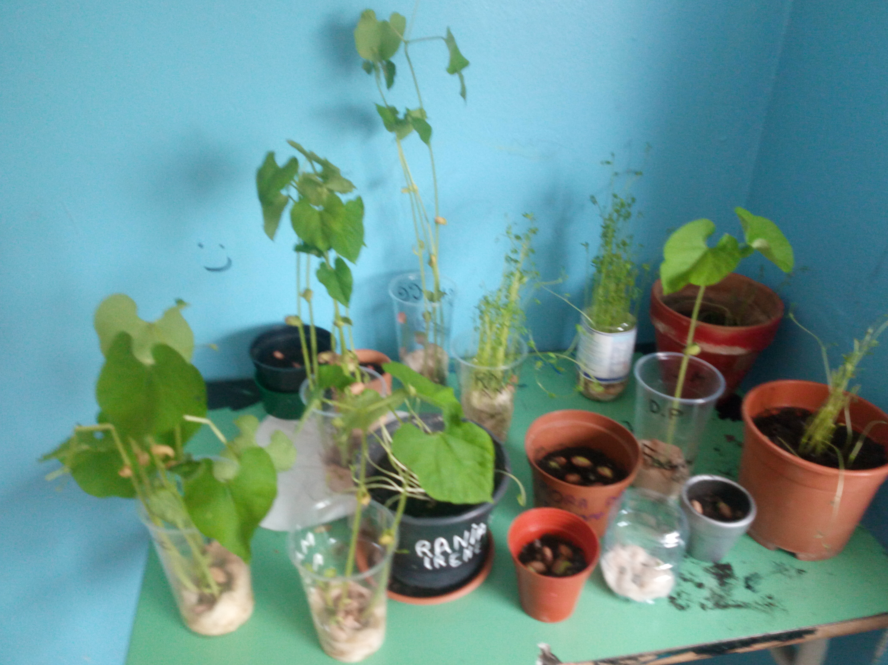
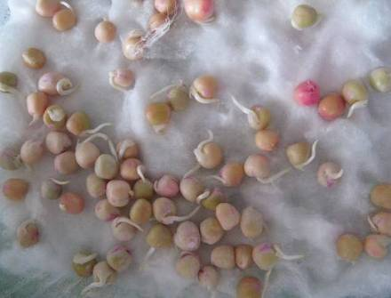

Slide 34

Dopo:

Slide 35


UN PIZZICO DI MATEMATICA
IN CUCINA !

Slide 36
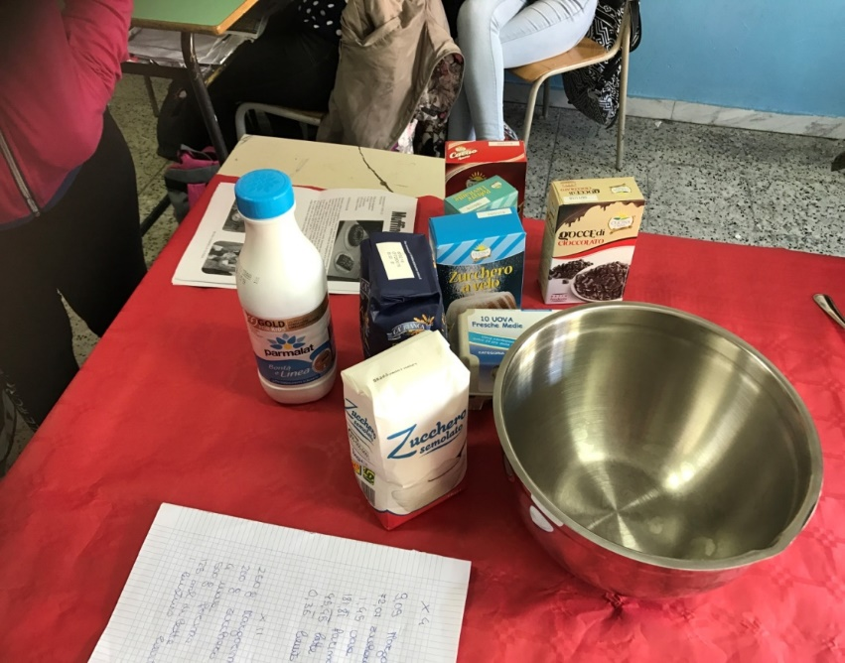
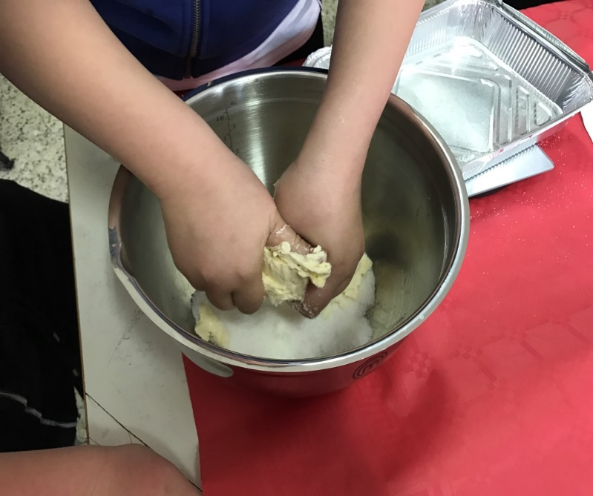
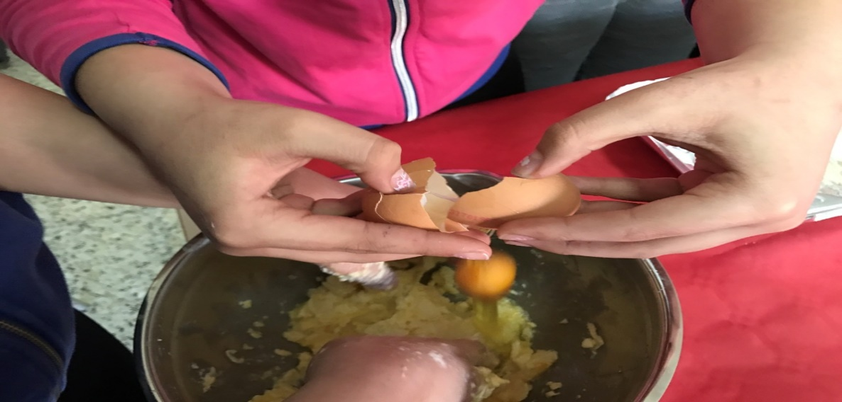

Slide 37
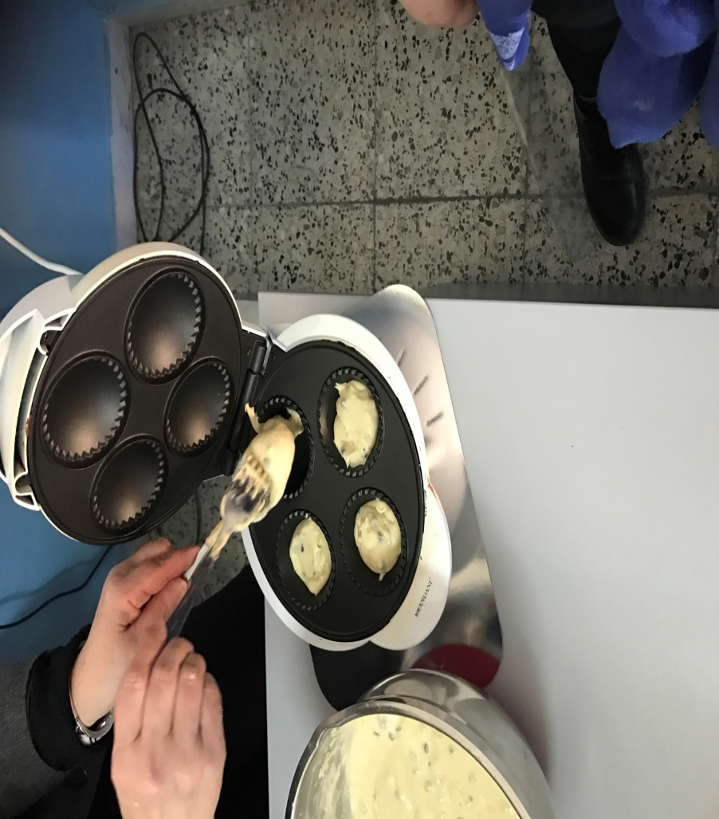
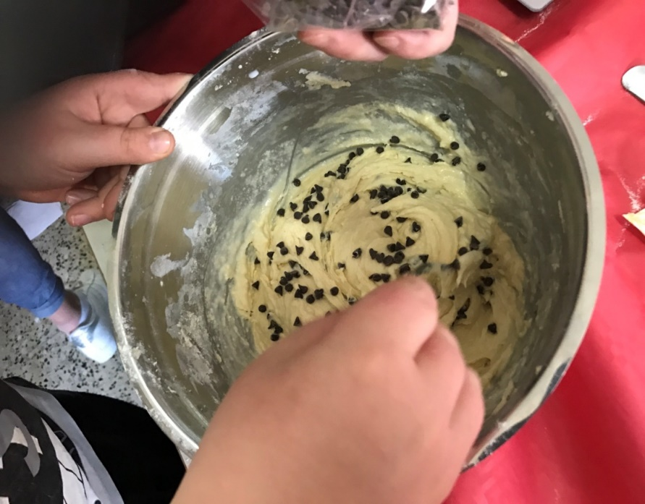
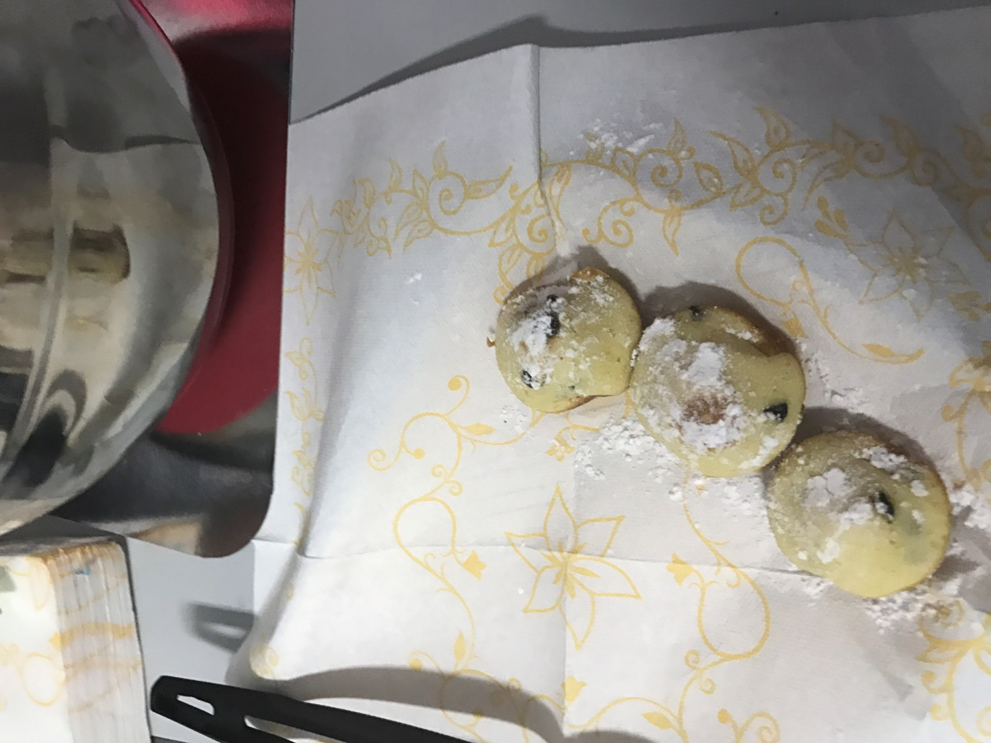

Slide 38
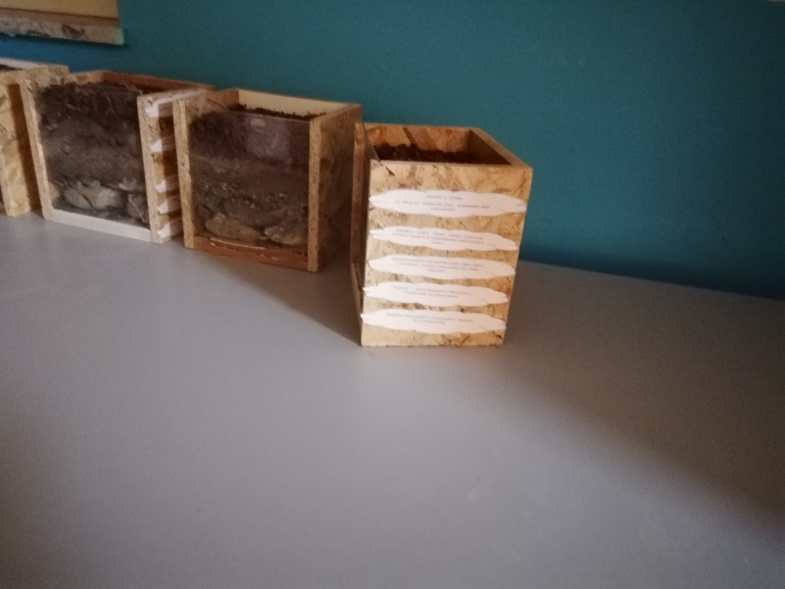
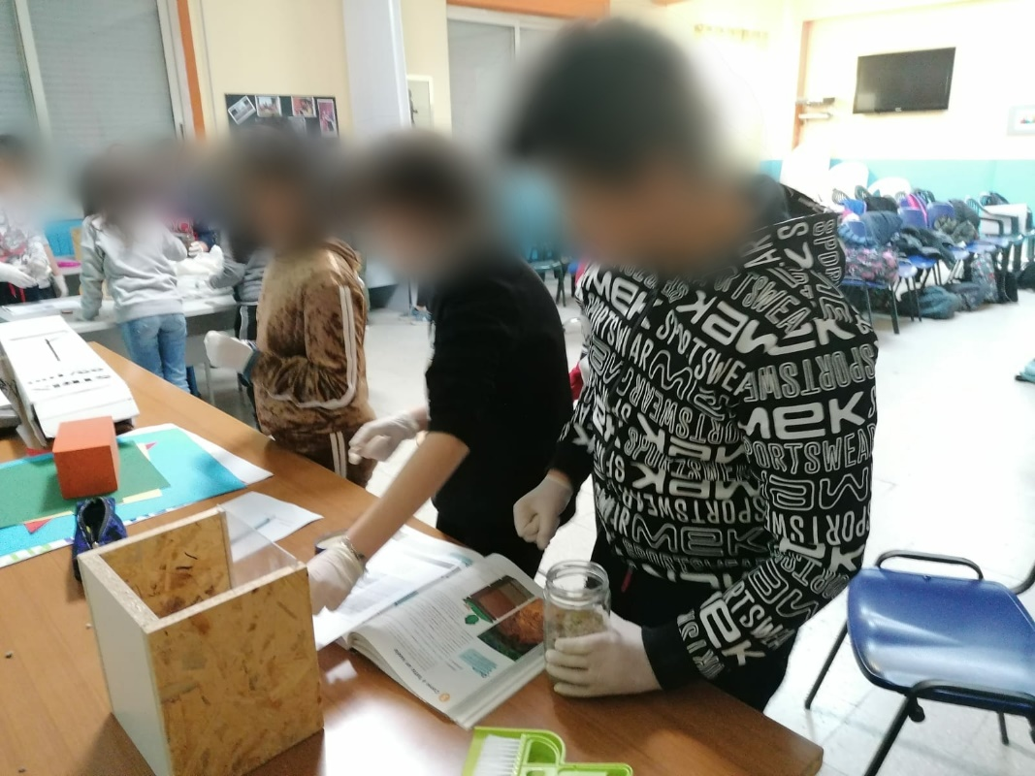
Costruzione di un modellino del suolo

Slide 39
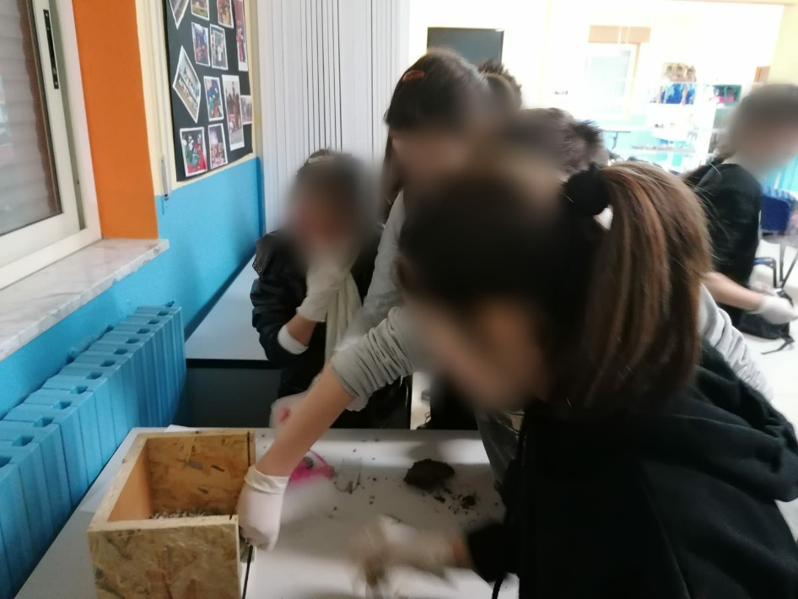
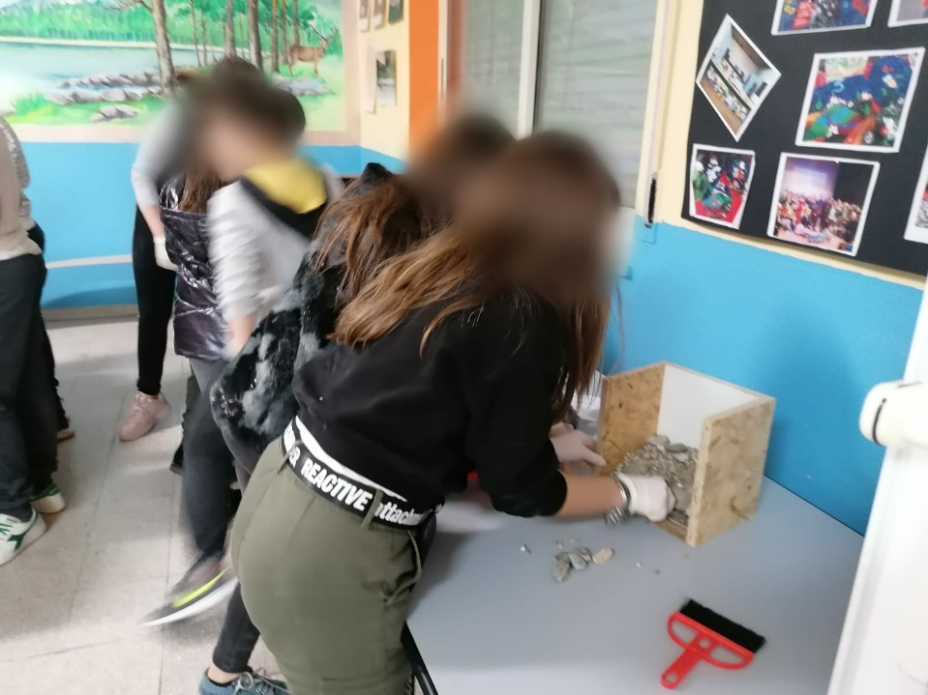

Slide 40
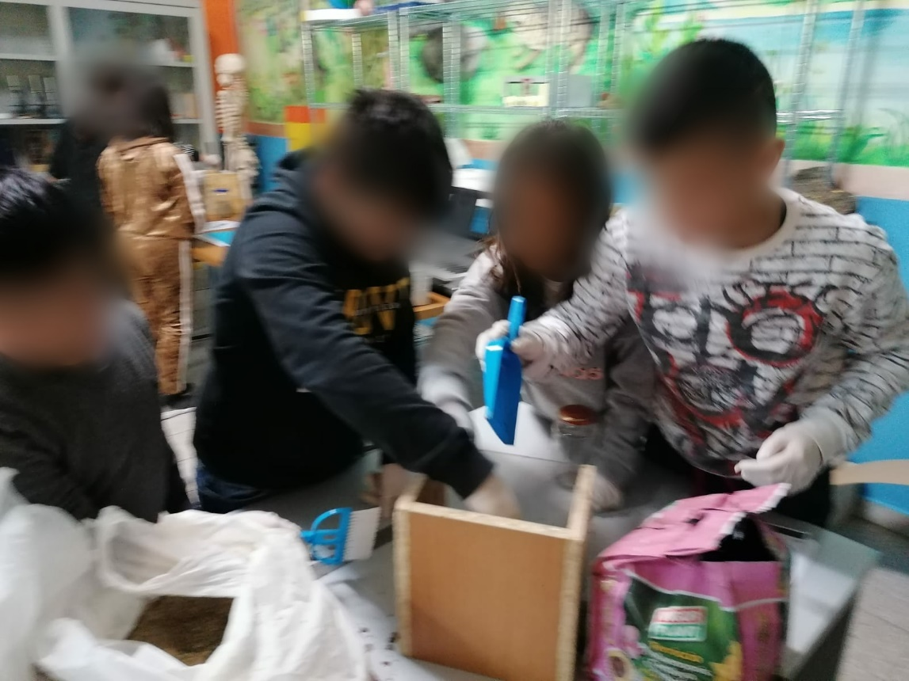
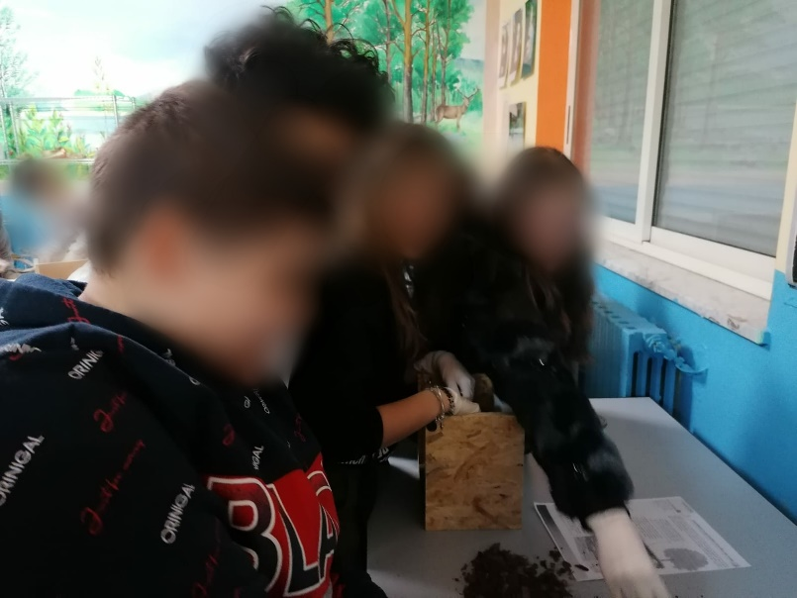

Slide 41
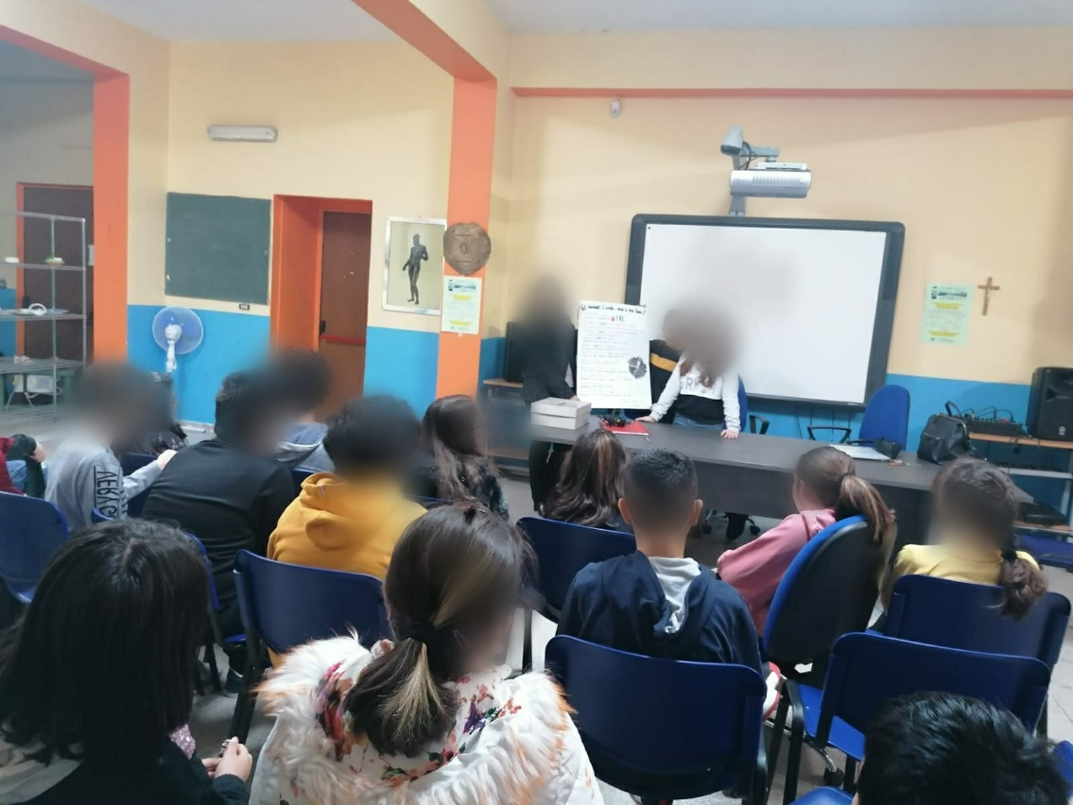
Metodologie didattiche innovative!
Flipped classroom

Slide 42

IMPARARE AD APPRENDERE sostegno compiti su più ambiti disciplinari potenziamento metodo di studio corsi di preparazione agli esami di terza media

Slide 43

LINGUE STRANIERE :
INGLESE e SECONDA LINGUA COMUNITARIA
-recupero
-potenziamento
-certificazione

Slide 44
TEMPO PROLUNGATO
Per concludere, il tempo prolungato offre una diversa impostazione organizzativa del tempo-scuola :
Si rilancia attraverso una maggiore ricchezza e variabilità dell’ offerta formativa.
Attraverso i laboratori, permette ai ragazzi di dilatare i propri orizzonti di conoscenza e esplorare mondi immaginari , assaporando una scoperta dopo l'altra.
Con «più tempo» si valorizzano le dimensioni operative, sociali e costruttive dell’ apprendimento.
Un tempo più disteso promuove un diverso metodo di studio, lascia spazio alle identità e alle culture di provenienza, valorizza tutti gli aspetti dell’ esperienza scolastica.

Slide 45
La mensa scolastica è un servizio che, fornito agli studenti che frequentano il tempo prolungato, rappresenta un momento di aggregazione ed accresce il clima familiare.
Durante il tempo mensa e l’ interscuola gli alunni sono affidati agli insegnanti.

Slide 46
servizi
L’Amministrazione comunale garantisce:
trasporto alunni di Crosia, frazione e contrade;
trasporto alunni per escursioni e visite guidate nel territorio comunale;
riscaldamento;
utilizzo ( previa richiesta) delle strutture comunali;
servizio mensa.

Slide 47

ATTIVITA’ DI ORIENTAMENTO
Attività di accoglienza
Attività di orientamento curricolare
Incontro con gli studenti e docenti delle scuole superiori
Consulenza e orientamento per alunni e genitori

Slide 48
Potenziamento, consolidamento e recupero disciplinari
La Scuola secondaria di primo grado si propone di attivare, nell’orario curricolare,
qualora se ne ravvisi la necessità e a seguito degli opportuni rilievi svolti dai vari consigli di classe, attività di recupero, sviluppo, potenziamento, facendo ricorso a strategie di insegnamento individualizzato e di tutoring.

Slide 49
Accoglienza alunni stranieri
Il fenomeno dell’immigrazione è un elemento costitutivo della nostra società nella quale sono sempre più numerosi gli individui appartenenti a diverse culture.
L’integrazione degli immigrati nella società di accoglienza è un obiettivo fondamentale e il ruolo della scuola è primario.

Slide 50
IL PATTO EDUCATIVO DI CORRESPONSABILITA’
PER POTER REALIZZARE UN PROGETTO EDUCATIVO VALIDO ED EFFICACE È NECESSARIO CHE LA SCUOLA E LA FAMIGLIA SI IMPEGNINO A PROMUOVERE UNA COLLABORAZIONE COSTRUTTIVA, OGNUNO NEL RISPETTO DEI PROPRI RUOLI.
A TAL FINE, SCUOLA E FAMIGLIA SOTTOSCRIVONO UN “PATTO EDUCATIVO DI CORRESPONSABILITÀ” NEL QUALE VENGONO DEFINITI IN MODO DETTAGLIATO E CONDIVISO DIRITTI E DOVERI NEL RAPPORTO TRA ISTITUZIONE SCOLASTICA, STUDENTI E FAMIGLIE.

Slide 51
CRITERI PER LA FORMAZIONE DELLE CLASSI
OMOGENEITÀ RISPETTO AL TEMPO SCUOLA RICHIESTO DALLE FAMIGLIE
ETEROGENEITÀ DI SESSO TRA GLI ALUNNI
EQUA DISTRIBUZIONE DEGLI ALUNNI STRANIERI
EQUA DISTRIBUZIONE DEGLI ALUNNI DISABILI
FRATELLI E GEMELLI IN CLASSI DIVERSE
ETEROGENEITÀ DEI LIVELLI DI APPRENDIMENTO

Slide 52

Visite e viaggi d’istruzione
IN RELAZIONE ALL’ATTIVITÀ DIDATTICA PROGRAMMATA SI EFFETTUANO VISITE GUIDATE SUL TERRITORIO E VIAGGI D’ISTRUZIONE.

Slide 53
LA VALUTAZIONE
LA VALUTAZIONE DEGLI APPRENDIMENTI E
DEL COMPORTAMENTO, ESPRESSA IN DECIMI,
È AFFIDATA AL CONSIGLIO DI CLASSE.
I DOCENTI PREDISPONGONO GLI INTERVENTI
EDUCATIVI E DIDATTICI RITENUTI
NECESSARI AL RECUPERO E
SVILUPPO DEGLI APPRENDIMENTI

Slide 54
AI FINI DELLA VALIDITÀ DELL’ANNO,PER LA VALUTAZIONE
DEGLI ALLIEVI È RICHIESTA
LA FREQUENZA DI
ALMENO ¾ DELL’ORARIO ANNUALE
(DEL TEMPO ORDINARIO O
DEL TEMPO PROLUNGATO)

Slide 55
Il sito web: www.iccrosiamirto.gov.it
RENDE PUBBLICA E TRASPARENTE L’ATTIVITÀ DELL’ISTITUZIONE SCOLASTICA
PROMUOVE L’OFFERTA FORMATIVA E L’IDENTITÀ DELLA NOSTRA SCUOLA
FACILITA LA COMUNICAZIONE INTERNA ATTRAVERSO: LA PUBBLICAZIONE DEL CALENDARIO ANNUALE E SETTIMANALE DELLE LEZIONI E DELLE ATTIVITÀ INTEGRATIVE O DI RECUPERO;LA PUBBLICAZIONE DI TUTTE LE COMUNICAZIONI RELATIVE AL FUNZIONAMENTO;LA PUBBLICAZIONE DI EVENTI ED INIZIATIVE CHE COINVOLGONO LA NOSTRA SCUOLA
OFFRE SERVIZI DIDATTICI PER GLI STUDENTI
OFFRE SERVIZI PER I GENITORI
OFFRE SERVIZI DI ORIENTAMENTO

Slide 56
IL TERMINE DI SCADENZA PER LE ISCRIZIONI ALLE CLASSI PRIME È FISSATO DAL 4 GENNAIO AL 25 GENNAIO 2021.

Slide 57
ISCRIZIONE on line
LE ISCRIZIONI ALLE ISTITUZIONI SCOLASTICHE STATALI PER TUTTE LE CLASSI INIZIALI DEI CORSI DI STUDIO DI OGNI ORDINE E GRADO, PER L’ANNO SCOLASTICO 2020/2021, VENGONO EFFETTUATE ESCLUSIVAMENTE ON LINE sul portale www.istruzione.it/iscrizioni online a partire dalle ore 8:00 del 4 gennaio 2021 fino alle ore 20:00 del 25 gennaio 2021.
A partire dalle ore 9:00 del 19 dicembre 2020 si può effettuare la registrazione al portale.

Slide 58

A TAL FINE, IL MINISTERO HA REALIZZATO UNA PROCEDURA INFORMATICA DI FACILE ACCESSO, DISPONIBILE SUL PORTALE MIUR, PER POTER EFFETTUARE CON MODALITÀ ON LINE LE ISCRIZIONI DEGLI ALUNNI. (SI RICORDA CHE LE FAMIGLIE POSSONO PRESENTARE UNA SOLA DOMANDA DI ISCRIZIONE.)
www.iscrizioni.istruzione.it

Slide 59
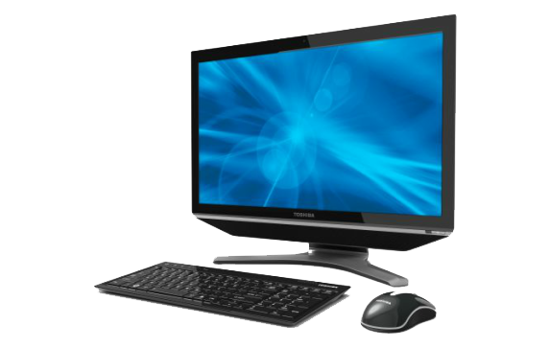
LE ISTITUZIONI SCOLASTICHE DESTINATARIE DELLE DOMANDE OFFRIRANNO, UN SERVIZIO DI SUPPORTO PER LE FAMIGLIE PRIVE DI STRUMENTAZIONE INFORMATICA secondo un orario predefinito .

Slide 60
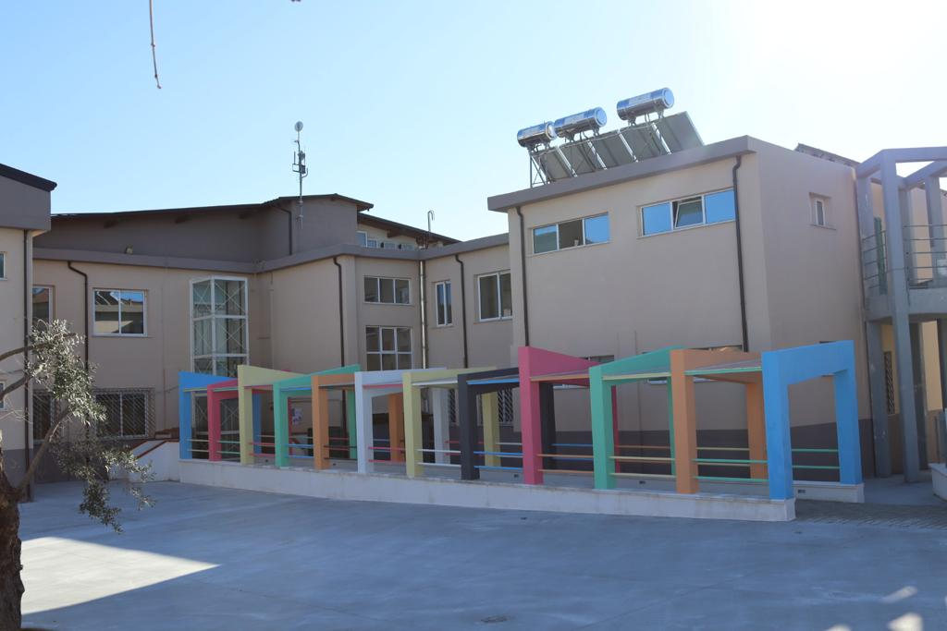
ARRIVEDERCI AL PROSSIMO
INCONTRO !
…e grazie per la vostra attenzione !

